Slide 1


Activity

Slide 2
Mục tiêu bài giảng
Activity là gì ?
Cách tạo ra một activity
Các trạng thái của activity
Điều hướng giữa các activity
Truyền dữ liệu qua lại giữa các activity
Lưu và khôi phục lại các trạng thái

Slide 3
Activity là gì ?
Activity là một cửa sổ mà nó chứa giao diện người dùng ứng dụng của bạn.
Một ứng dụng có thể không có hoặc có nhiều activity.
Mục đích chính của activity là để tương tác với người dung.
Từ lúc xuất hiện trên màn hình đến lúc biến mất, nó trải qua một số giai đoạn, đó là vòng đời của activity (life cycle).

Slide 4
Cách tạo ra một activity
Đầu tiên, tạo ra file main.xml thể hiện giao diện màn hình có nội dung như sau:
<?xml version=”1.0” encoding=”utf-8”?>
<LinearLayout xmlns:android=”http://schemas.android.com/apk/res/android”
android:layout_width=”fill_parent”
android:layout_height=”fill_parent”
android:orientation=”vertical” >
<Button
android:layout_width="fill_parent"
android:layout_height="wrap_content"
android:text=“Hien thi Activity 2"
android:onClick="onClick"/>
</LinearLayout>

Slide 5
Cách tạo ra một activity
Tiếp theo, tạo ra một lớp kế thừa từ lớp Activity:
package com.example;
import android.app.Activity;
import android.os.Bundle;
public class MainActivity extends Activity {
/** Phương thức này được gọi khi activity được tạo ra lần đầu tiên */
@Override
public void onCreate(Bundle savedInstanceState) {
super.onCreate(savedInstanceState);
setContentView(R.layout.main);
}
}

Slide 6
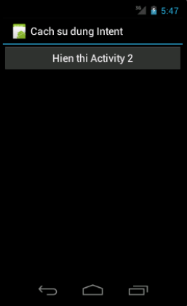
Cách tạo ra một activity
Các activity trong ứng dụng cần phải được khai báo trong file AndroidManifest.xml:
<application
android:icon=”@drawable/ic_launcher”
android:label=”@string/app_name” >
<activity
android:label=”@string/app_name”
android:name=”.MainActivity” >
<intent-filter >
<action android:name=”android.intent.action.MAIN” />
<category android:name=”android.intent.category.LAUNCHER” />
</intent-filter>
</activity>
</application>

Slide 7
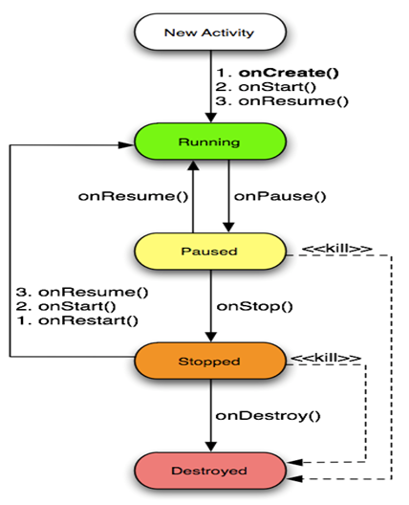
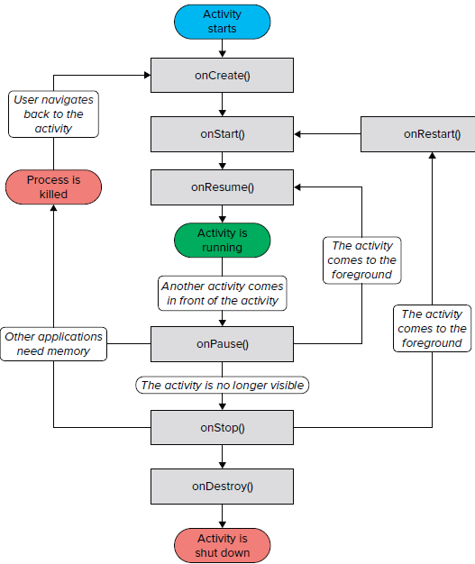
Các trạng thái của activity

Slide 8
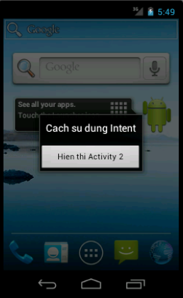
Áp dụng Styles và Themes cho Activity
Mặc định, một activity sẽ choán toàn bộ màn hình, nhưng ta có thể biến nó thành một hộp thoại (dialog) để thông báo cho user một thông tin.
Sửa trong file AndroidManifest.xml như sau:
…
<application
android:icon=”@drawable/ic_launcher”
android:label=”@string/app_name”
android:theme=”@android:style/Theme.Dialog”>
<activity …

Slide 9
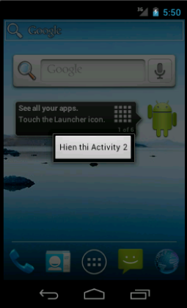
Ẩn đi tiêu đề của activity
Ta có thể ẩn đi tiêu đề của một activity như sau:
public void onCreate(Bundle savedInstanceState) {
super.onCreate(savedInstanceState);
// Ẩn đi thanh tiêu đề
requestWindowFeature(Window.FEATURE_NO_TITLE);
setContentView(R.layout.main);

Slide 10
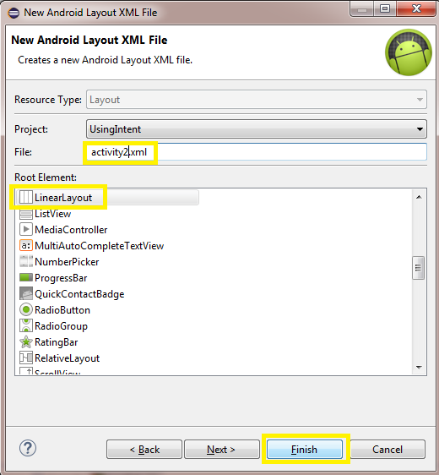
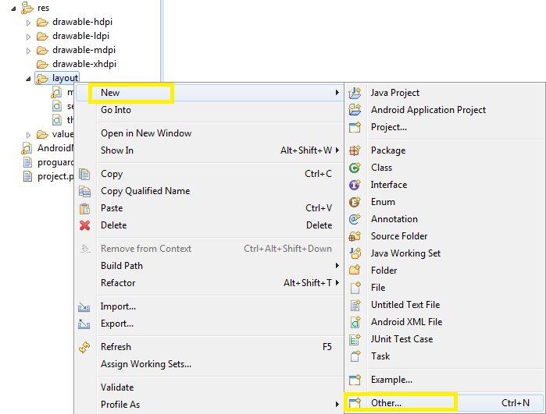
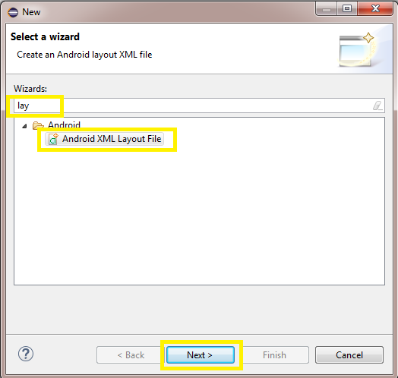
Điều hướng giữa các activity
Tạo ra Activity2 theo ba bước như sau:

Slide 11
Điều hướng giữa các activity
1. File activity2.xml
<?xml version=”1.0” encoding=”utf-8”?>
<LinearLayout xmlns:android=”http://schemas.android.com/apk/res/android”
android:layout_width=”fill_parent”
android:layout_height=”fill_parent”
android:orientation=”vertical” >
<TextView
android:layout_width=”fill_parent”
android:layout_height=”wrap_content”
android:text=”Day la activity 2!” />
</LinearLayout>
2. File Activity2
package net.learn2develop.UsingIntent;
import android.app.Activity;
import android.os.Bundle;
public class Activity2 extends Activity{
@Override
public void onCreate(Bundle savedInstanceState) {
super.onCreate(savedInstanceState);
setContentView(R.layout.activity2);
}
}
3. File AndroidManifest.xml
<activity
android:label=”Activity 2”
android:name=”.Activity2” >
<intent-filter >
<action android:name=”com.example.Activity2” />
<category android:name=”android.intent.category.DEFAULT” />
</intent-filter>
</activity>

Slide 12
Điều hướng giữa các activity
Ta xử lý sự kiện click chuột vào nút trong activity thứ nhất, sẽ hiện ra activity thứ hai như sau:
public void onClick(View view) {
startActivity(new Intent(“com.example. Activity2”));
}
Hoặc gọi trực tiếp lớp Activity2 như sau:
startActivity(new Intent(this, Activity2.class));

Slide 13
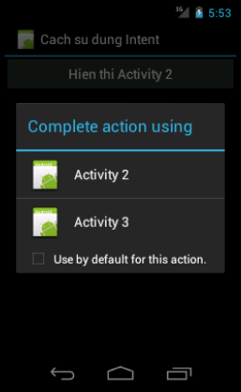
Giải quyết xung đột giữa các activity
Tạo ra Activity3 giống như các bước tạo Activity2, nhưng trong file AndroidManifest.xml ta khai báo thuộc tính andoid:name trong thẻ action trùng nhau như sau:
<activity
android:label=”Activity 2”
android:name=”.SecondActivity” >
<intent-filter >
<action android:name=”com.example.Activity2” />
<category android:name=”android.intent.category.DEFAULT” />
</intent-filter>
</activity>
<activity
android:label=”Activity 3”
android:name=”.ThirdActivity” >
<intent-filter >
<action android:name=”com.example.Activity2” />
<category android:name=”android.intent.category.DEFAULT” />
</intent-filter>
</activity>

Slide 14
Trả lại kết quả từ Intent
Phương thức startActivity() gọi một activity khác nhưng không trả về kết quả cho activity hiện tại.
Nếu muốn truyền trả lại dữ liệu từ một activity, ta cần sử dụng phương thức startActivityForResult()

Slide 15
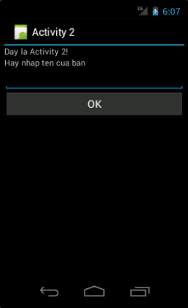
Trả lại kết quả từ Intent
Sửa lại file activity2.xml như sau:
<?xml version="1.0" encoding="utf-8"?>
<LinearLayout xmlns:android="http://schemas.android.com/apk/res/android"
android:layout_width="fill_parent"
android:layout_height="fill_parent"
android:orientation="vertical" >
<TextView
android:layout_width="fill_parent"
android:layout_height="wrap_content"
android:text="Day la Activity 2!" />
<TextView
android:layout_width="fill_parent"
android:layout_height="wrap_content"
android:text="Hay nhap ten cua ban" />
<EditText
android:id="@+id/txt_username"
android:layout_width="fill_parent"
android:layout_height="wrap_content" />
<Button
android:id="@+id/btn_OK"
android:layout_width="fill_parent"
android:layout_height="wrap_content"
android:text="OK"
android:onClick="onClick"/>
</LinearLayout>

Slide 16
Trả lại kết quả từ Intent
Từ Activity2, bắt sự kiện khi ấn nút OK như sau:
public void onClick(View view) {
Intent data = new Intent();
EditText txt_username = (EditText) findViewById(R.id.txt_username);
// Đặt dữ liệu để trả về
data.setData(Uri.parse(txt_username.getText().toString()));
setResult(RESULT_OK, data);
// Đóng activity
finish();
}

Slide 17
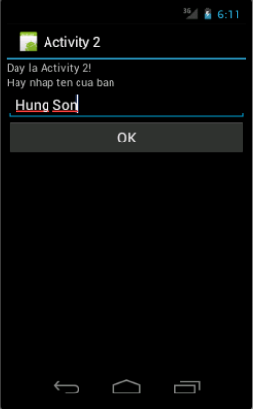
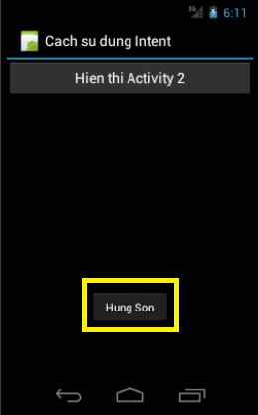
Trả lại kết quả từ Intent
Ở Activity1, sửa lại như sau:
int request_Code = 1;
public void onClick(View view) {
startActivityForResult(new Intent("com.example.Activity2"), request_Code);
}
public void onActivityResult(int requestCode, int resultCode, Intent data) {
if (requestCode == request_Code) {
if (resultCode == RESULT_OK) {
Toast.makeText(this, data.getData().toString(), Toast.LENGTH_SHORT).show();
}
}

Slide 18
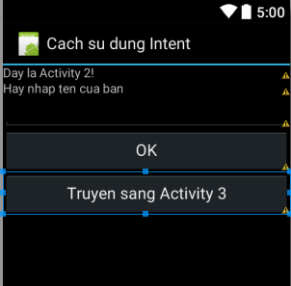
Truyền dữ liệu
Từ Activity2, ta truyền dữ liệu sang Activity3 như sau:
Thêm một nút như sau vào file activity2.xml
<Button
android:id="@+id/btnTruyenDuLieu"
android:layout_width="match_parent"
android:layout_height="wrap_content"
android:text="Truyen sang Activity 3“
android:onClick="truyenDuLieu" />
Và ta được giao diện như sau:

Slide 19
Truyền dữ liệu
Phương thức truyền dữ liệu trong lớp Activity2
public void truyenDuLieu(View view) {
Intent i = new Intent("com.example.Activity3");
i.putExtra(“name1", "Nguyen Van A");
i.putExtra("age1", 25);
Bundle extras = new Bundle();
extras.putString(“name2", “Tran Van B");
extras.putInt("age2", 35);
i.putExtras(extras);
startActivity(i);
}

Slide 20
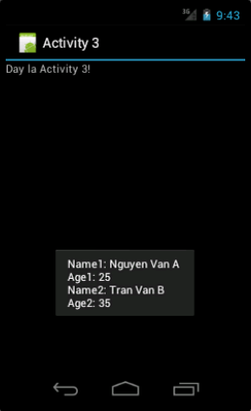
Truyền dữ liệu
Cách nhận dữ liệu được truyền sang ở Activity3
public class Activity3 extends Activity {
@Override
public void onCreate(Bundle savedInstanceState) {
super.onCreate(savedInstanceState);
setContentView(R.layout.activity3);
Intent i = getIntent();
String name1 = i.getStringExtra("name1");
int age1 = i.getIntExtra("age1", -1);
Bundle bundle = i.getExtras();
String name2 = bundle.getString("name2", "");
int age2 = bundle.getInt("age2");
Toast.makeText(getBaseContext(),
"Name1: " + name1 + "\nAge1: " + age1 + "\nName2: " + name2 + "\nAge2: " + age2,
Toast.LENGTH_LONG).show();
}
}

Slide 21
Lưu và khôi phục dữ liệu
khi xoay thiết bị, android sẽ hủy activity và tạo lại nó, khi tạo lại activity, trạng thái hiện tại của activity có thể bị mất.
Khi một activity bị hủy, các phương thức sau có thể được gọi:
onPause()
onSaveInstanceState()
Lưu các trạng thái bằng phương thức onSaveInstanceState()
@Override
public void onSaveInstanceState(Bundle outState) {
outState.putString(“ID”, “1234567890”);
super.onSaveInstanceState(outState);
}

Slide 22
Lưu và khôi phục dữ liệu
Khi activity được tạo lại, phương thức onCreate() được gọi, tiếp theo là phương thức onRestoreInstanceState(), nó cho phép ta lấy lại các trạng thái mà ta lưu lại lúc trước trong phương thức onSaveInstanceState()
@ Override
public void onRestoreInstanceState(Bundle savedInstanceState) {
super.onRestoreInstanceState(savedInstanceState);
String ID = savedInstanceState.getString(“ID”);
}
Lưu ý là bằng cách trên, ta chỉ lưu được các thông tin có cấu trúc đơn giản, như là xâu, số, … .Để lưu các thông tin có cấu trúc phức tạp, phương án trên không phải là giải pháp tốt.

Slide 23
Lưu và khôi phục dữ liệu
Để lưu các dữ liệu có cấu trúc phức tạp, ta dùng phương thức onRetainNonConfigurationInstance(), phương thức này cũng được gọi khi có sự thay đổi về cấu hình, ví dụ như xoay màn hình.
@Override
public Object onRetainNonConfigurationInstance() {
return new Student(123, “Nguyen Van A”);
}
Và khi activity được tạo lại, ta lấy lại thông tin trong phương thức onCreate() như sau:
@Override
public void onCreate(Bundle savedInstanceState) {
super.onCreate(savedInstanceState);
setContentView(R.layout.main);
Student nva = (Student) getLastNonConfigurationInstance();
}

Slide 24
Kiểm tra hướng của thiết bị
Đôi khi trong chương trình, ta cần biết hướng hiện tại của thiết bị, để làm điều đó, ta sử dụng lớp WindowManager
@Override
public void onCreate(Bundle savedInstanceState) {
super.onCreate(savedInstanceState);
setContentView(R.layout.main);
WindowManager wm = getWindowManager();
Display d = wm.getDefaultDisplay();
if (d.getWidth() > d.getHeight()) {
Log.d(“Orientation”, “Landscape mode”);
} else {
Log.d(“Orientation”, “Portrait mode”);
}
}

Slide 25
Điều khiển hướng của thiết bị
Đôi khi, ta muốn ứng dụng của ta chỉ hiển thị cố định theo một hướng duy nhất (ví dụ game đua xe chỉ hoạt động theo chiều ngang của thiết bị)
Ta có thể quy định trong hàm onCreate() như sau:
public void onCreate(Bundle savedInstanceState) {
super.onCreate(savedInstanceState);
setContentView(R.layout.main); setRequestedOrientation(ActivityInfo.SCREEN_ORIENTATION_LANDSCAPE);
}
2. Hoặc trong file AndroidManifest.xml như sau:
<activity
android:label=”@string/app_name”
android:name=”.OrientationsActivity”
android:screenOrientation=”landscape” >
<intent-filter >
<action android:name=”android.intent.action.MAIN” />
<category android:name=”android.intent.category.LAUNCHER” />
</intent-filter>
</activity>

